Slide 1
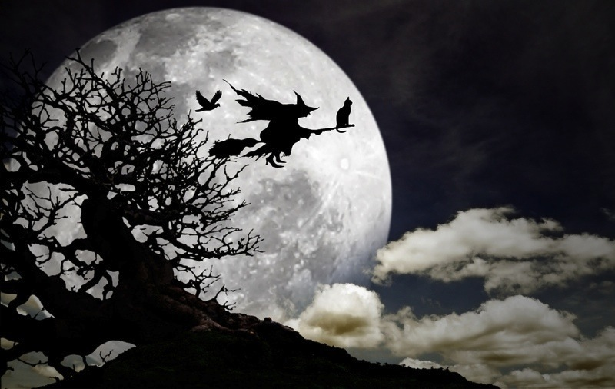
Tradície
k sviatku
svätej Lucie

Slide 2
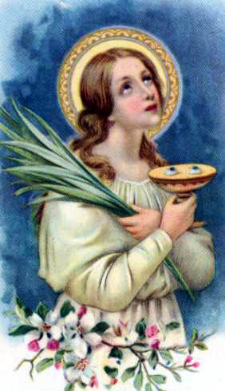
Sviatok SVÄTEJ LUCIE
V kalendári je 13. december sviatkom sv. Lucie. Tento magický dátum v minulosti sprevádzali rôzne zvyky, tradície a obyčaje. Je opradený viacerými legendami, ktoré si dnes pripomenieme.
13. 12.
Svätá Lucia bola jedna z katolíckych a pravoslávnych svätých. Je patrónkou slepých. Jej deň sa medzi katolíkmi oslavuje 13. decembra. Z legiend vyplýva, že Lucia bola kresťankou, ale nútili ju, aby si vzala za manžela pohana, ktorému sa páčili jej krásne oči. Lucia si ich vylúpila a poslala mu ich. V ľudových tradíciách bola Lucia najväčšou zo všetkých bosoriek. Aj preto sa s týmto dňom spájalo množstvo praktík, ktoré mali pomôcť v boji so zlými silami.

Slide 3
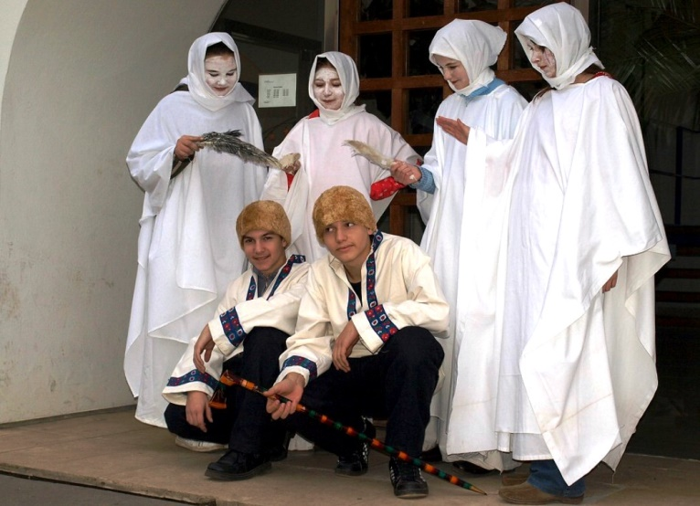
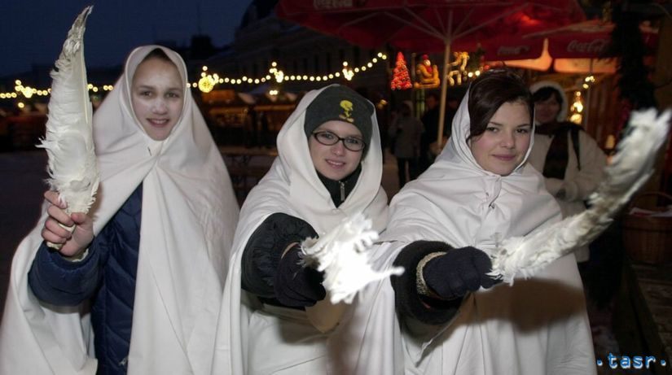
Zvyky na Luciu
Aby ľudia zabránili vstupu zla a démonických síl do príbytkov, používali na sviatok Lucie čo najväčší buchot. Chlapci hádzali staré hrnce a črepy do vrát na maštaliach. Zlé sily sa mali takéhoto buchotu zľaknúť a utekať pred náporom čudesných a nezvyčajných zvukov.
V tento deň bolo zakázané pradenie, žena sa nesmela chytiť vretena.
Lucky (dievčatá oblečené v bielej plachte, so zamúčenou tvárou a husím brkom v ruke) kontrolovali domácnosti a pokiaľ zastihli nejakú gazdinú, že driape perie, či pradie ľan, vrhli sa na ňu, aby nedovolené dielo pokazili.

Slide 4
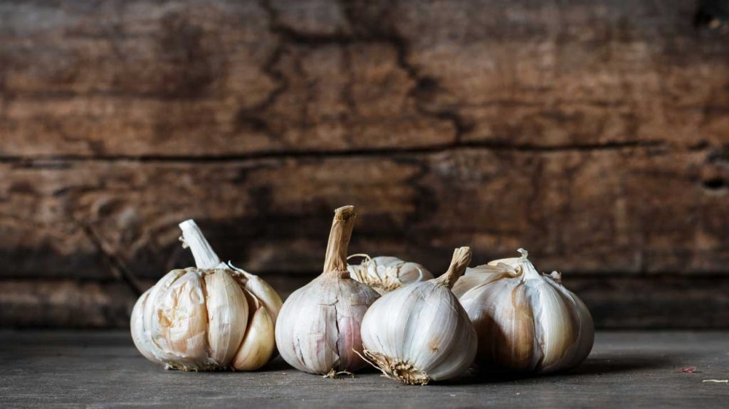
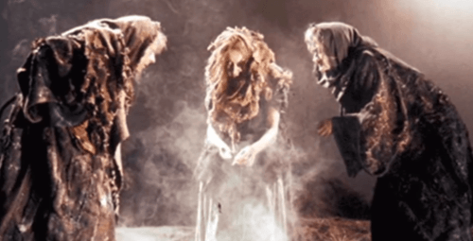
Zvyky na Luciu
Ani po poli sa nesmelo v ten deň túlať, ani v hore rúbať drevo, pretože mohlo ľudí stihnúť nešťastie.
Na ochranu proti škodlivým silám robili ľudia aj rôzne magické opatrenia. V predvečer Lucie dospelí i deti jedli cesnak, ktorý ich mal chrániť pred zlými duchmi. Mnohí si ním robili krížik na čelo ale aj na dvere obytných domov a stajní.
Významnú úlohu v tento deň mali aj obecní pastieri. Obchádzali dedinu s veľkou trúbou, aby silným trúbením zaháňali bosorky. Bola to akási forma ochrany dediny a chotára. Tento hluk končievali na krížnych cestách, kde sa schádzali bosorky.

Slide 5
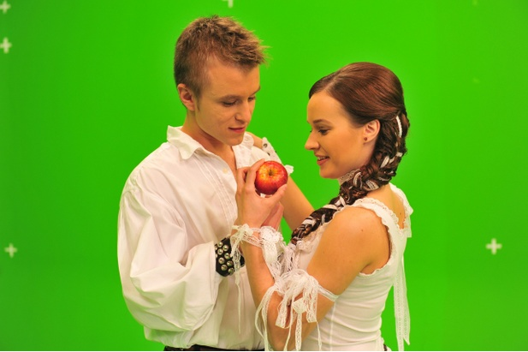
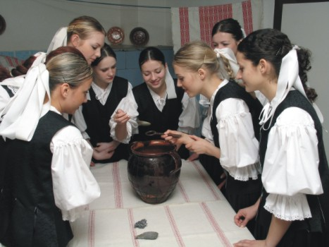
Zvyky na Luciu
Všeobecne to bol čas priaznivý pre čary a preto sa v tento deň robievali aj ľúbostné veštby.
Dievčatá ich najčastejšie robievali s jablkom, z ktorého odhryzli každé ráno pred východom slnka. Poslednýkrát mali doňho zahryznúť počas zvonenia na Štedrý večer a pozerať na prvého muža. Meno tohto chlapa malo byť menom ich budúceho manžela.
Často využívaný spôsob, ktorý sa zachoval až do dneška, je príprava trinástich lístkov s mužskými menami. Tie sa pálili až do Štedrého dňa, aby posledný prezradil meno ženícha.

Slide 6
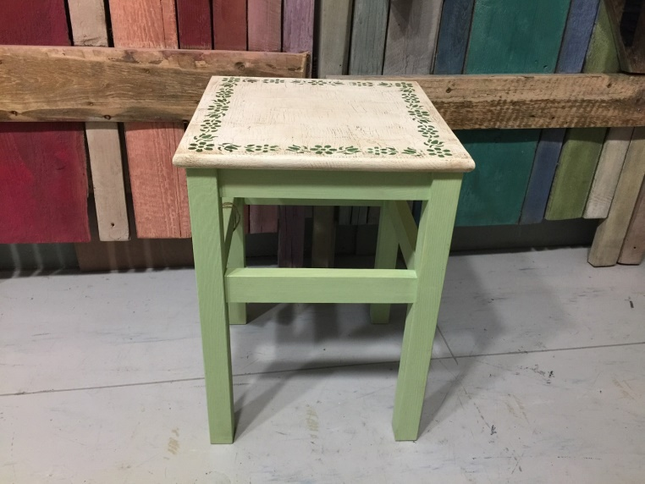
Zvyky na Luciu
Najpopulárnejším prostriedkom na odhalenie bosoriek bol lucjný stolček. Podľa zaručeného návodu na jeho zhotovenie, kedy bolo potrebné každý deň od Lucie po Štedrý deň niečo na ňom urobiť, mohol jeho zhotoviteľ vidieť v kostole pri polnočnej bohoslužbe sediac na ňom všetky miestne strigy. Alebo si odniesol stolček ku krížu, urobil posvätenou kriedou okolo seba kruh a strigy sa mu ukázali.
Existuje porekadlo : Robí to ako stolček od Lucie. Význam – zdĺhavá práca.
Ján Botto sa touto poverou inšpiroval pri tvorbe balady Lucijný stolček.

Slide 7
Lucijný
stolček
Ján Botto

Slide 8
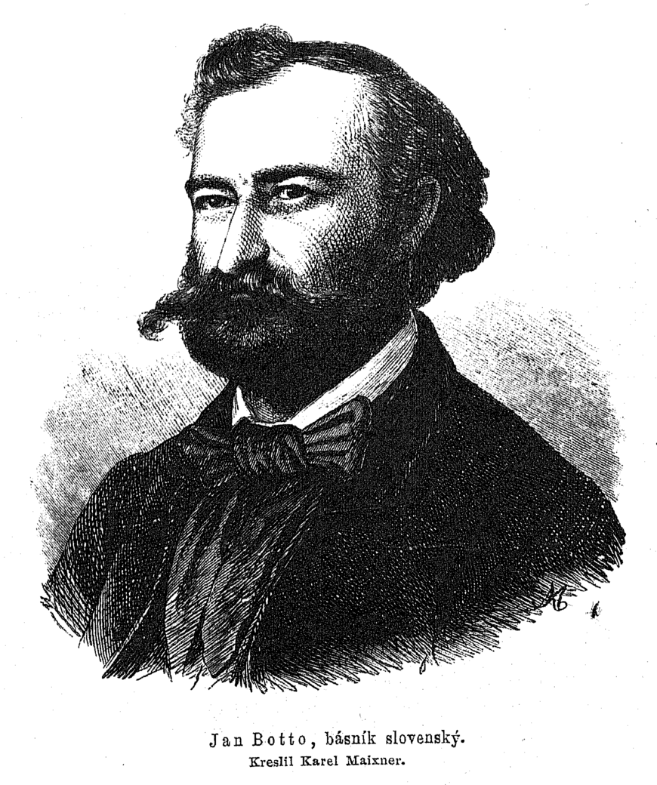
JÁN BOTTO (* 1829 Vyšný Skálnik — † 1881 Banská Bystrica)
predstaviteľ slovenskej romantickej poézie
básnik štúrovskej generácie
čerpal z ľudovej poézie, využíval najmä jej obraznosť, symboliku

Slide 9
Tvorba
Smrť Jánošíkova
Žltá ľalia
Dva hroby
Margita a Besná
Lucijný stolček
Ctibor

Slide 10
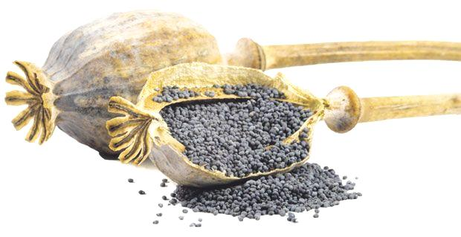
Počas dlhých zimných večerov si naši predkovia rozprávali rôzne, často strašidelné príbehy.
Jednou z nich bola aj povera o stolčeku, ktorý bol vyrobený bez klincov a v čase od Lucie (13. december) do Vianoc a mal čarovnú moc.
Na stolček sa bolo treba postaviť vzadu v kostole. Vtedy sa za oltárom zjavovali rôzne záhady a tajomstvá.
Podmienkou bolo, že človek stojací na stolčeku musí vôkol seba rozsypať MAK, inak ho stretne nešťastie.

Slide 11
Prečítaj si Baladu LUCIJNÝ STOLČEK
Učebnica literatúry str. 42/43

Slide 12
ČÍTAJME S POROZUMENÍM
Charakterizuj postavu Janka.
Kedy a kde sa odohráva udalosť ?
Čo naznačuje verš?: „ Ha, krstná, suseda! pusťte ma, jaj, beda!“
Dokáž, že dej balady sa stupňuje.
Dokáž tragický záver balady.
V balade sa vyskytuje veľa citosloviec : chachacha, chichichi, jaj, ha, beda, rata... Vysvetli prečo:

Slide 13
Riešenie
Naivný, nerozvážny, ľahkoverný, neopatrný
Na Štedrý večer v kostole.
Janko neverí, že mu pripútanie k stolčeku spôsobila mágia.
Utrpenie Janka (zbledne, bolí ho hlavička, ručička, umiera)
Janko umiera.
V vyjadrujú pocity a bolesť Janka.

Slide 14
Práca s textom

Slide 15
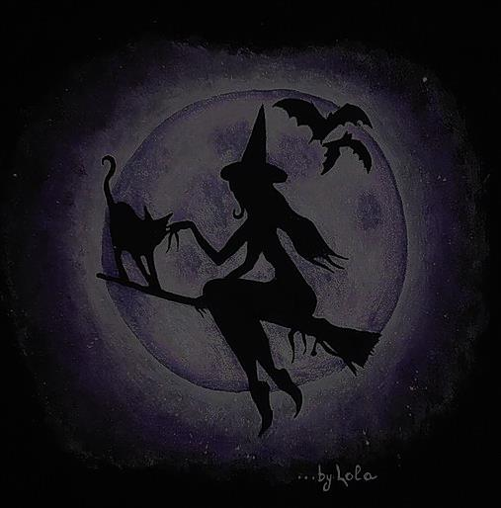
ZAMYSLI SA
Nájdi znaky balady v texte Lucijný stolček.

Slide 16
Riešenie
Pochmúrny dej
Gradácia - stupňovanie
( stupňuje sa Jankove utrpenie...)
Tragický koniec
( Janko umiera)

Slide 17
ZAMYSLI SA
Z balady vypíš po jednom príklade na:
Reč rozprávača:
Priamu reč Janka:
Priamu reč ľudí v kostole:

Slide 18
Riešenie
Reč rozprávača: Smutne orgán hučí, smutnejšie ľud spieva.
Priamu reč Janka: ,,Ha! krstná, suseda! Pusťte ma, jaj, beda!“
Priamu reč ľudí v kostole: ,,Čo vidíš, Janíčko?!“

Slide 19
VONKAJŠIA KOMPOZÍCIA

Slide 20
ZAMYSLI SA
Urč typ rýmu.

Slide 21
RIEŠENIE
Raz, na Štedrý večer, šli sme do kostola. a
Susedovie Janko, to bol šelma smelá. a
Dosť sa napočúval o bosorkách rečí: b
A on, vraj, neverí, len keď sa presvedčí. b
združený (aabb)

Slide 22
Básnické Prostriedky

Slide 23
ZAMYSLI SA
Vyhľadaj v texte:
prirovnania
zdrobneniny
epitetá

Slide 24
ZAMYSLI SA
Prirovnania: A na tom stolčeku ako junec v jarme. A na tom stolčeku ako prikovaný. A ľudia jak stĺpy kolo neho stoja.
Zdrobneniny: Janíčko, stolček, šuhajček, paholček, líčka
Epitetá: horký smiech, vodička svätá, smutný spev, skončená pieseň

Slide 25
POZNÁMKY do zoŠita
Ján Botto - Lucijný stolček
Lit. forma: poézia
Lit. druh: epika Lit. žáner: autorská balada
Téma: Sviatok svätej Lucie
Hlavná myšlienka (idea): Výsmech z magického dátumu, miesta a predmetu sa nevypláca.
Postavy: Janko, krstná, suseda, ľudia - rým združený (aabb), báseň zložená zo 7 strof
Balady nie sú iba ľudové, ale písali ich aj autori, ktorí využívali motívy z ľudových piesní, povestí, balád. Balady, ktoré majú autora sa nazývajú autorské.

Slide 26
Ďakujem
za pozornosť

